Slide 1

GIÁO DỤC CÔNG DÂN 8
Bài 6:
XÁC ĐỊNH MỤC TIÊU CÁ NHÂN
Giáo viên:

Slide 2

01
02
03
04
Mục tiêu bài học
Nhận biết được thế nào là mục tiêu cá nhân; các loại mục tiêu cá nhân.
Hiểu vì sao phải xác định mục tiêu cá nhân.
Nêu được cách xác định mục tiêu và lập kế hoạch thực hiện mục tiêu cá nhân.
Xây dựng được mục tiêu cá nhân của bản thân và kế hoạch hành động nhằm đạt mục tiêu đó.

Slide 3

Hoạt động 1
KHỞI ĐỘNG

Slide 4
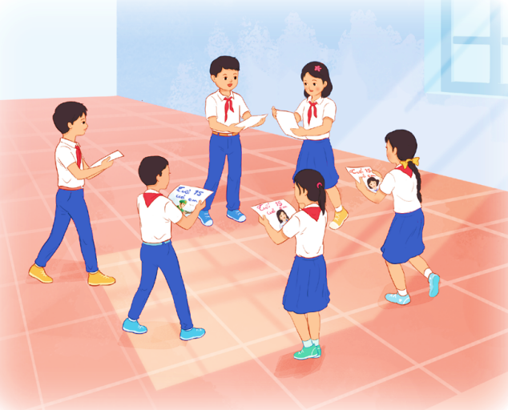
Em hãy viết hoặc vẽ về “Chân dung tuổi 15” của mình và chia sẻ với bạn.

Slide 5

Hoạt động 2
KHÁM PHÁ

Slide 6
Nhiệm vụ 1
Em hãy đọc trường hợp và quan sát các hình ảnh trong SGK tr. 35,36 để trả lời câu hỏi:
Em hiểu mục tiêu cá nhân là gì?
Theo em, có những loại mục tiêu cá nhân nào?
Theo em, mục tiêu của mỗi bạn trong từng hình ảnh ấy thuộc loại nào?

Slide 7
Bạn B và bạn K là bạn thân từ nhỏ. Cuối tuần, hai bạn ngồi nói chuyện với nhau về dự định trong tương lai. Theo bạn B, trước tiên cần xác định được mục tiêu phù hợp. bạn K đồng ý và cho rằng: ''Mục tiêu là những gì mà chúng ta mong muốn đạt được trong một thời gian nhất định. Không chỉ duy nhất một mà có nhiều loại mục tiêu khác nhau như mục tiêu ngắn hạn, dài hạn hoặc mục tiêu về sức khoẻ, học tập, tài chính,…"

Slide 8


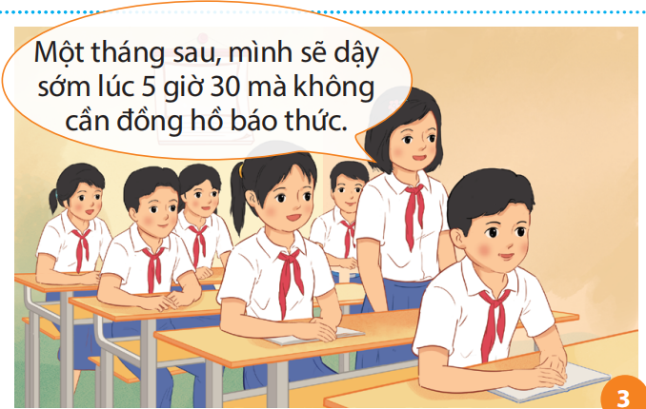


Slide 9
Nhiệm vụ 2
Em hãy đọc các trường hợp trong SGK tr. 36
và trả lời câu hỏi
Theo em, vì sao bạn P đạt được điều mình mong muốn còn bạn Th thì không?
Theo em, vì sao chúng ta cần xác định mục tiêu cá nhân?

Slide 10
Trường hợp 1
Bạn P học lớp 8A. Bạn P có thân hình khá gầy nên thường bị các bạn trong lớp trêu chọc. Bạn P cảm thấy buồn và quyết tâm thay đổi. Bạn P đặt ra mục tiêu sẽ cải thiện sức khoẻ và hình thể của bản thân sau sáu tháng. Để đạt được mục tiêu đó, mỗi ngày, bạn P dậy sớm tập thể dục và ăn uống điều độ, đủ chất. Sau sáu tháng, cơ thể của bạn P đã phát triển cân đối, mạnh khoẻ hơn. Bạn P cảm thấy tự tin hẳn và suy nghĩ rằng sẽ chủ động chia sẻ, hướng dẫn một số bạn khác trong lớp về những gì mình đã làm được.

Slide 11
Trường hợp 2
Vào kì nghỉ hè năm lớp 8, bạn Th có rất nhiều ý tưởng cho những ngày này. Bạn Th dự định sẽ đăng kí học đàn ghi-ta và tự học vẽ tranh trên mạng Internet. Nghĩ là làm, bạn Th đăng kí tham gia học đàn và tự học vẽ. Nhưng khi học được một thời gian ngắn, bạn Th cảm thấy chán và cũng không biết mình học để làm gì. Thế là, bạn Th chuyển qua xem trước nội dung bài học lớp 9. Được mấy hôm, bạn Th lại lơ là rồi bỏ dở. Cứ thế, kì nghỉ hè trôi qua mà bạn Th chưa làm được điều gì.

Slide 12

Em đã xác định được những mục tiêu nào cho bản thân?

Slide 13

Nhiệm vụ 3
Em hãy thảo luận về trường hợp sau. Dựa vào gợi ý của bạn V, em hãy giúp bạn M xác định mục tiêu.

Slide 14
Nhiệm vụ 4
Em hãy quan sát các hình ảnh trong SGK tr. 37, 38 và thực hiện yêu cầu:
Em hãy sắp xếp các hình ảnh theo trình tự các bước lập kế hoạch thực hiện mục tiêu cá nhân.
Dựa vào mục tiêu đã được xác định ở hoạt động trên, em hãy hướng dẫn cho bạn M cách lập kế hoạch để thực hiện.

Slide 15







Sắp xếp công việc theo thứ tự ưu tiên.
Điều chỉnh cách thực hiện nếu hoàn cảnh thay đổi.
Xác định thời gian và nguồn lực cần thiết.
Thường xuyên đánh giá việc thực hiện mục tiêu của bản thân.
Liệt kê các việc cần làm để đạt mục tiêu.
Cam kết thực hiện kế hoạch.

Slide 16
TỔNG KẾT
Mục tiêu cá nhân là kết quả cụ thể mà mỗi người mong muốn đạt được trong một thời gian nhất định.
Mục tiêu cá nhân có ý nghĩa quan trọng, đóng vai trò định hướng cho hoạt động của con người. Mục tiêu có tác dụng tạo động lực để cá nhân quyết tâm hành động.
Mục tiêu cá nhân có thể được phân loại theo thời gian (mục tiêu ngắn hạn và mục tiêu dài hạn) hoặc phân loại theo lĩnh vực (mục tiêu về sức khoẻ, mục tiêu về học tập, mục tiêu về gia đình, mục tiêu về sự nghiệp, mục tiêu về tài chính,…).
Xác định mục tiêu cá nhân cần phải đảm bảo các yêu cầu sau: cụ thể (rõ ràng, chi tiết), đo lường được (có thể lượng giá được), khả thi (có khả năng thực hiện), thực tế (có giá trị với bản thân), thời gian thực hiện (có lộ trình, thời điểm).

Slide 17
Cách lập kế hoạch thực hiện mục tiêu gồm 6 bước:
  + Liệt kê các việc cần làm để đạt mục tiêu.
  + Sắp xếp công việc theo thứ tự ưu tiên.
  + Xác định thời gian và nguồn lực cần thiết.
  + Thường xuyên đánh giá việc thực hiện mục tiêu của bản thân.
  + Điều chỉnh cách thực hiện nếu hoàn cảnh thay đổi.
  + Cam kết thực hiện kế hoạch.
Học sinh cần xác định cho mình mục tiêu cá nhân đúng đắn, phù hợp và lập kế hoạch hành động để đạt được mục tiêu đề ra. Trong quá trình thực hiện kế hoạch, cần tập trung, cố gắng vượt qua khó khăn để đạt mục tiêu.

Slide 18

Hoạt động 3
LUYỆN TẬP

Slide 19
Nhiệm vụ 1
Em hãy bày tỏ quan điểm đối với các ý kiến sau:
b) Kết quả mà cá nhân mong muốn đạt được sau một tuần không phải là mục tiêu vì thời gian thực hiện quá ngắn.
a) Mục tiêu cá nhân phải được chính cá nhân đó xác định.
c) Những kì vọng do cá nhân đặt ra nhưng vượt quá khả năng và mơ hồ vẫn được gọi là mục tiêu cá nhân.
d) Đặt ra mục tiêu là chưa đủ mà phải có kế hoạch hành động để đạt được mục tiêu đó.

Slide 20


Nhiệm vụ 2
Em hãy đọc nhận định sau để xây dựng bản thuyết trình về vai trò của việc xác định mục tiêu cá nhân

Slide 21

Nhiệm vụ 3
Em hãy sắm vai để giải quyết các tình huống sau:
Em và ba người bạn thân rủ nhau thành lập nhóm học tiếng Anh. Khi em hỏi: “Mục tiêu học tiếng Anh của các bạn là gì?”, bạn C trả lời: “Mình không có mục tiêu gì cả. Thấy các bạn học thì mình cùng học cho vui”. Còn bạn M thì cho rằng: “Mục tiêu của mình là được gặp các bạn nhiều hơn”. Nghe vậy, bạn B nói: “Các bạn học mà không có mục tiêu cụ thể, chính đáng thì không học còn hơn”. Nghe bạn B nói xong, bạn C và bạn M liền cảm thấy tự ái, không muốn tham gia nhóm nữa. Lúc này, bạn B quay sang nói với em: “Bạn là người khởi xướng chuyện này, giờ bạn hướng dẫn mọi người xác định mục tiêu cho phù hợp đi”.
Tình huống 1

Slide 22
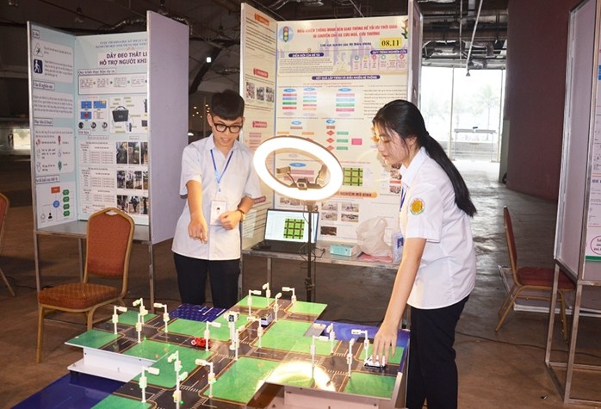
Em hãy sắm vai để giải quyết các tình huống sau:
Tình huống 2
Em và bạn P là bạn thân. Bạn P yêu thích các môn kĩ thuật và có hướng thích khám phá, sáng tạo. Bạn P đặt ra mục tiêu năm lớp 9 sẽ tham gia cuộc thi Khoa học kĩ thuật dành cho học sinh trung học nhưng chưa biết bắt đầu từ đâu. bạn P rủ em cùng tham gia dự thi. Khi em hỏi: “Chúng ta bắt đầu từ đâu?”. Bạn P đáp: “Cùng nhau lập kế hoạch nhằm thực hiện mục tiêu nhé!”.

Slide 23
Nhiệm vụ 4
Em hãy xác định mục tiêu ngắn hạn, dài hạn trong học tập và lập kế hoạch thực hiện mục tiêu đó. Sau đó, chia sẻ với bạn để cùng động viên nhau thực hiện.

Slide 24

Hoạt động 4
VẬN DỤNG

Slide 25
Nhiệm vụ
1. Em hãy xây dựng và thực hiện kế hoạch để hoàn thành mục tiêu của bản thân và chia sẻ kết quả thực hiện của mình.
2. Hãy nêu một hạn chế của bản thân mà em muốn khắc phục và lập kế hoạch để thực hiện mục tiêu đó trong một tháng, sau đó chia sẻ kết quả với bạn.

Slide 26
Tạm biệt và hẹn gặp lại các em
ở bài học tiếp theo.

